Slide 1
Mercredi 8 avril

Slide 2
Calcul mental
Multiplier un nombre décimal
par 10, 100 ou 1000

Slide 3
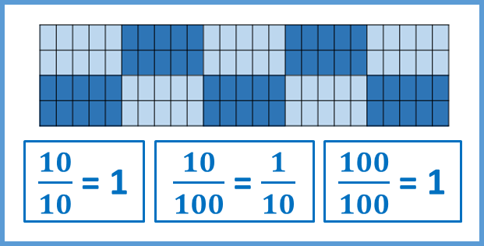
43,8 × 100 =
Classe des millions |  |  | Classe des milliers |  |  | Classe des unités simples
C | D | U | C | D | U | C | D | U
dixièmes
centièmes
4 3 8
,
Notes:
Partage équitable - autant chacun
3

Slide 4
235,1 × 1000 =
Classe des millions |  |  | Classe des milliers |  |  | Classe des unités simples
C | D | U | C | D | U | C | D | U
dixièmes
centièmes
2 3 5 1
,
Notes:
Partage équitable - autant chacun
4

Slide 5
23,80 × 10 =
Classe des millions |  |  | Classe des milliers |  |  | Classe des unités simples
C | D | U | C | D | U | C | D | U
dixièmes
centièmes
2 3 8 0
,
Notes:
Partage équitable - autant chacun
5

Slide 6
1200,40 × 1000 =
Classe des millions |  |  | Classe des milliers |  |  | Classe des unités simples
C | D | U | C | D | U | C | D | U
dixièmes
centièmes
1 2 0 0 4 0
,
Notes:
Partage équitable - autant chacun
6

Slide 7
Nombres
Additionner des nombres décimaux

Slide 8
3 2, 7
+ 3, 2 1
3 5, 9 1
Opération d’hier
Calculer en posant 258,6 + 13,32.

Slide 9
Calculer 12,67 + 3,36.

Slide 10
1
1
Calculer en posant 45,68 + 258,4.
1 2, 6 7
+ 3, 3 6_
1 6, 0 3

Slide 11
1
1
Calculer en posant 342 + 8,34 + 17,9.
1 2, 6 7
+ 3, 3 6_
1 6, 0 3

Slide 12
Opération pour plus tard
Calculer en posant 5,6 + 13,82 + 8,68.

Slide 13
Problèmes

Slide 14
Correction de la situation d’hier
Chez le marchand de légumes, Monsieur Morelli achète pour 5,32 € de tomates, 6,43 € de courgettes et une salade à 2 €.
Combien doit-il payer au total ?
5, 3 2
+ 6, 4 3
+ 2 _
1 3, 7 5
Prix total
5,32 + 6,43 + 2 =
13,75
?
5,32 | 6,43 | 2
Monsieur Morelli doit payer 13,75 €.
tomates
courgettes
salade

Slide 15
Première situation
Avec son argent de poche, Mathis achète un manga à 7,75 € et une bande dessinée à 17,85 € .
Combien a-t-il dépensé ?

Slide 16
Situation pour plus tard
Chez le marchand de fromage, Monsieur Morelli achète pour 15,93 € de comté ; 16,76 € de beaufort et un reblochon à 7,34 €.
Combien doit-il payer au total ?

